Slide 1


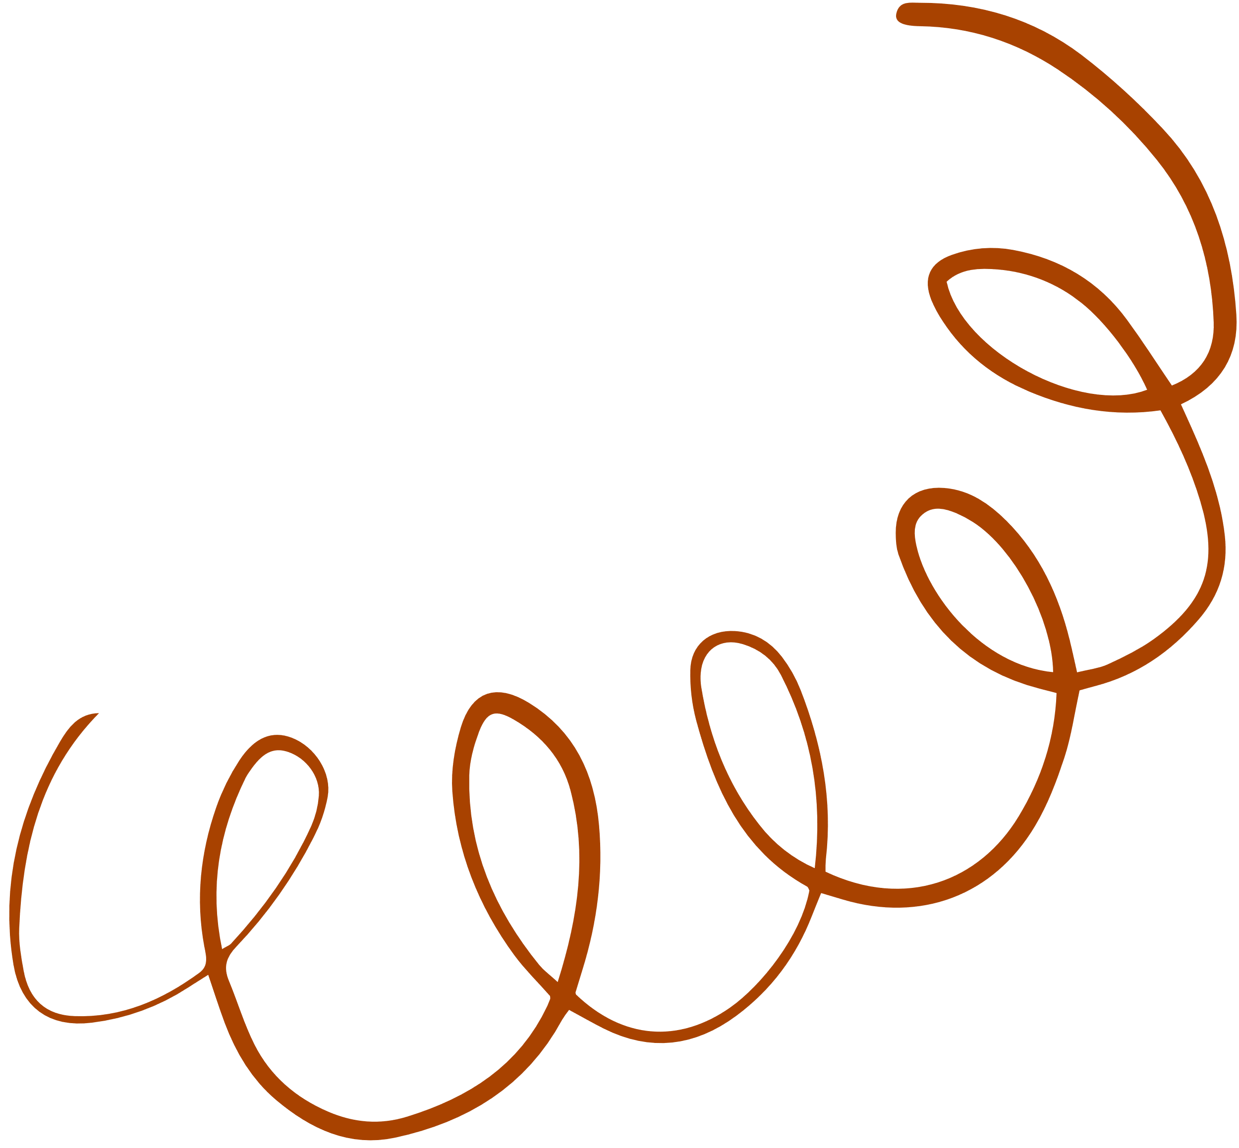

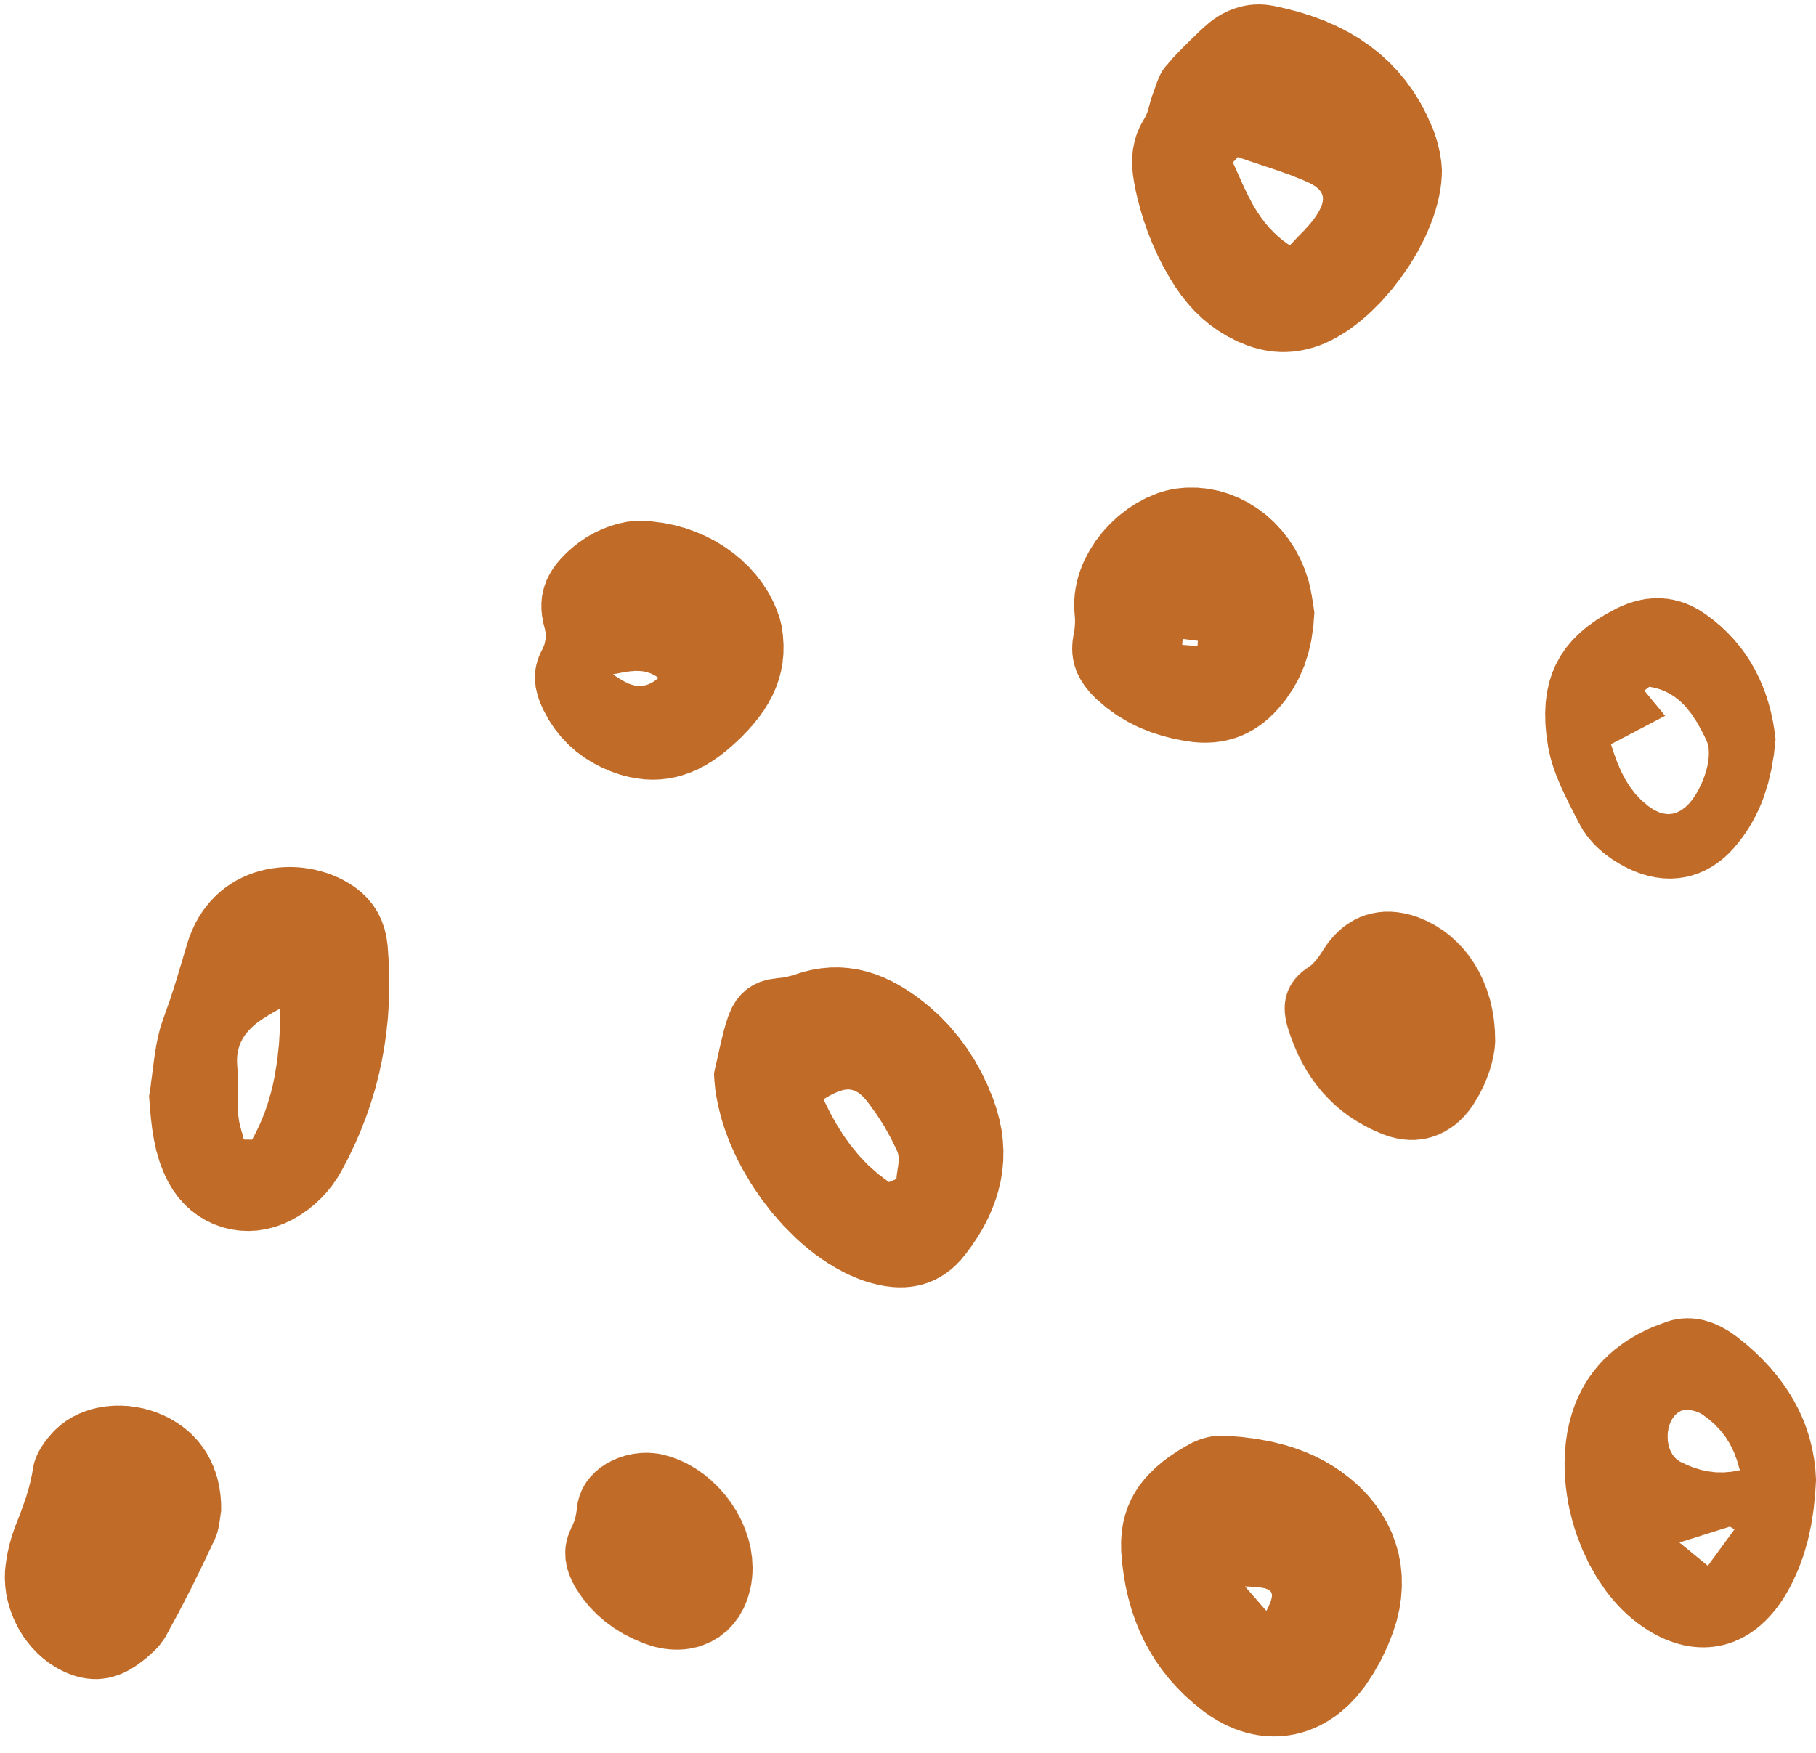





CHỦ ĐỀ 4: ĐẠO ĐỨC, PHÁP LUẬT VÀ VĂN HÓA TRONG MÔI TRƯỜNG SỐ
BÀI 6: SỬ DỤNG PHẦN MỀM KHI ĐƯỢC PHÉP

Slide 2






NỘI DUNG BÀI HỌC
1
Phần mềm miễn phí và phần mềm không miễn phí
2
Sử dụng phần mềm có bản quyền

Slide 3

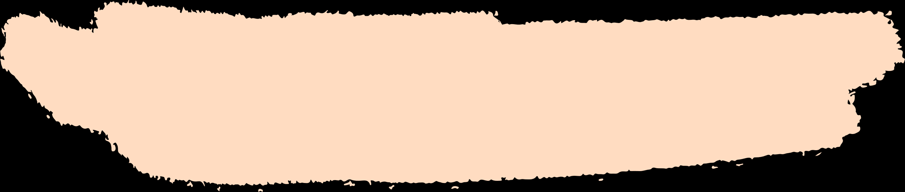

PHẦN 1
PHẦN MỀM MIỄN PHÍ VÀ PHẦN MỀM KHÔNG MIỄN PHÍ

Slide 4

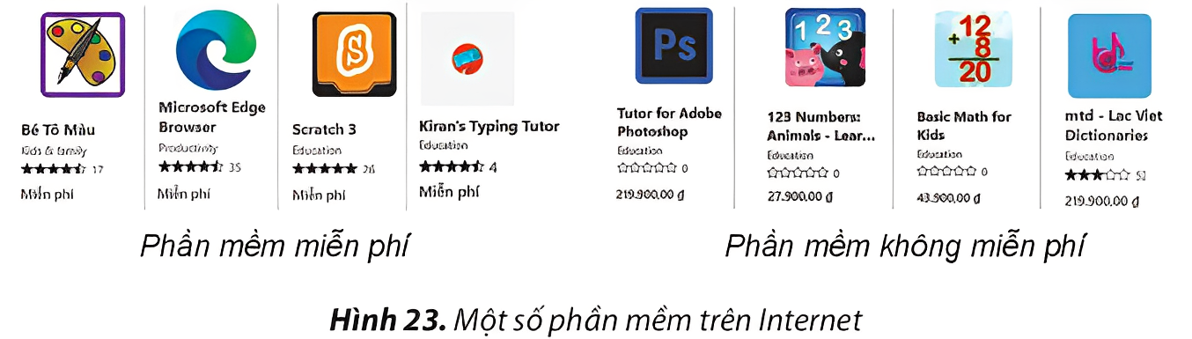
HOẠT ĐỘNG ĐỌC
Đọc thông tin trong SGK và thực hiện nhiệm vụ: Hãy lấy một số ví dụ về phần mềm miễn phí và phần mềm trả phí.

Slide 5



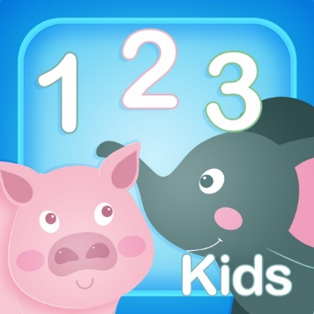

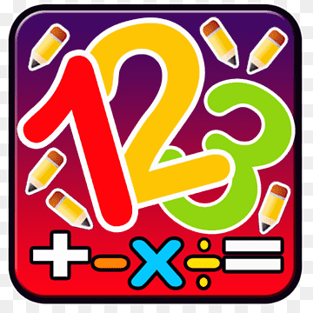
Phần mềm miễn phí
Phần mềm không miễn phí
Bé tô màu
Adobe Photoshop
123 Numbers: Animal
Microsoft Edge
Basic Math For Kids
Scratch 3

Slide 6
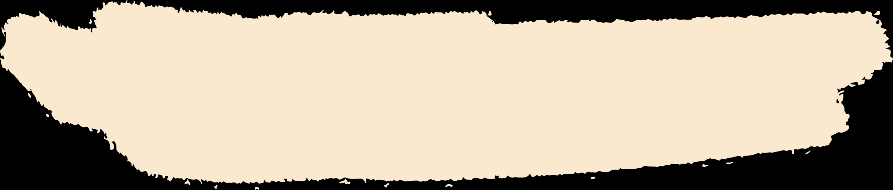

HỘP KIẾN THỨC
Có những phần mềm được miễn phí sử dụng. Có những phần mềm không được miễn phí sử dụng.

Slide 7
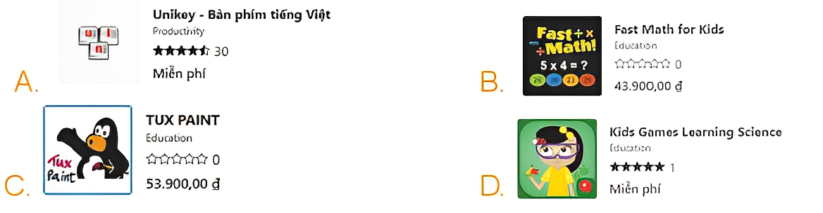
ĐỐ VUI
Quan sát hình ảnh và trả lời câu hỏi sau: Những phần mềm nào sau đây là miễn phí?

Slide 8
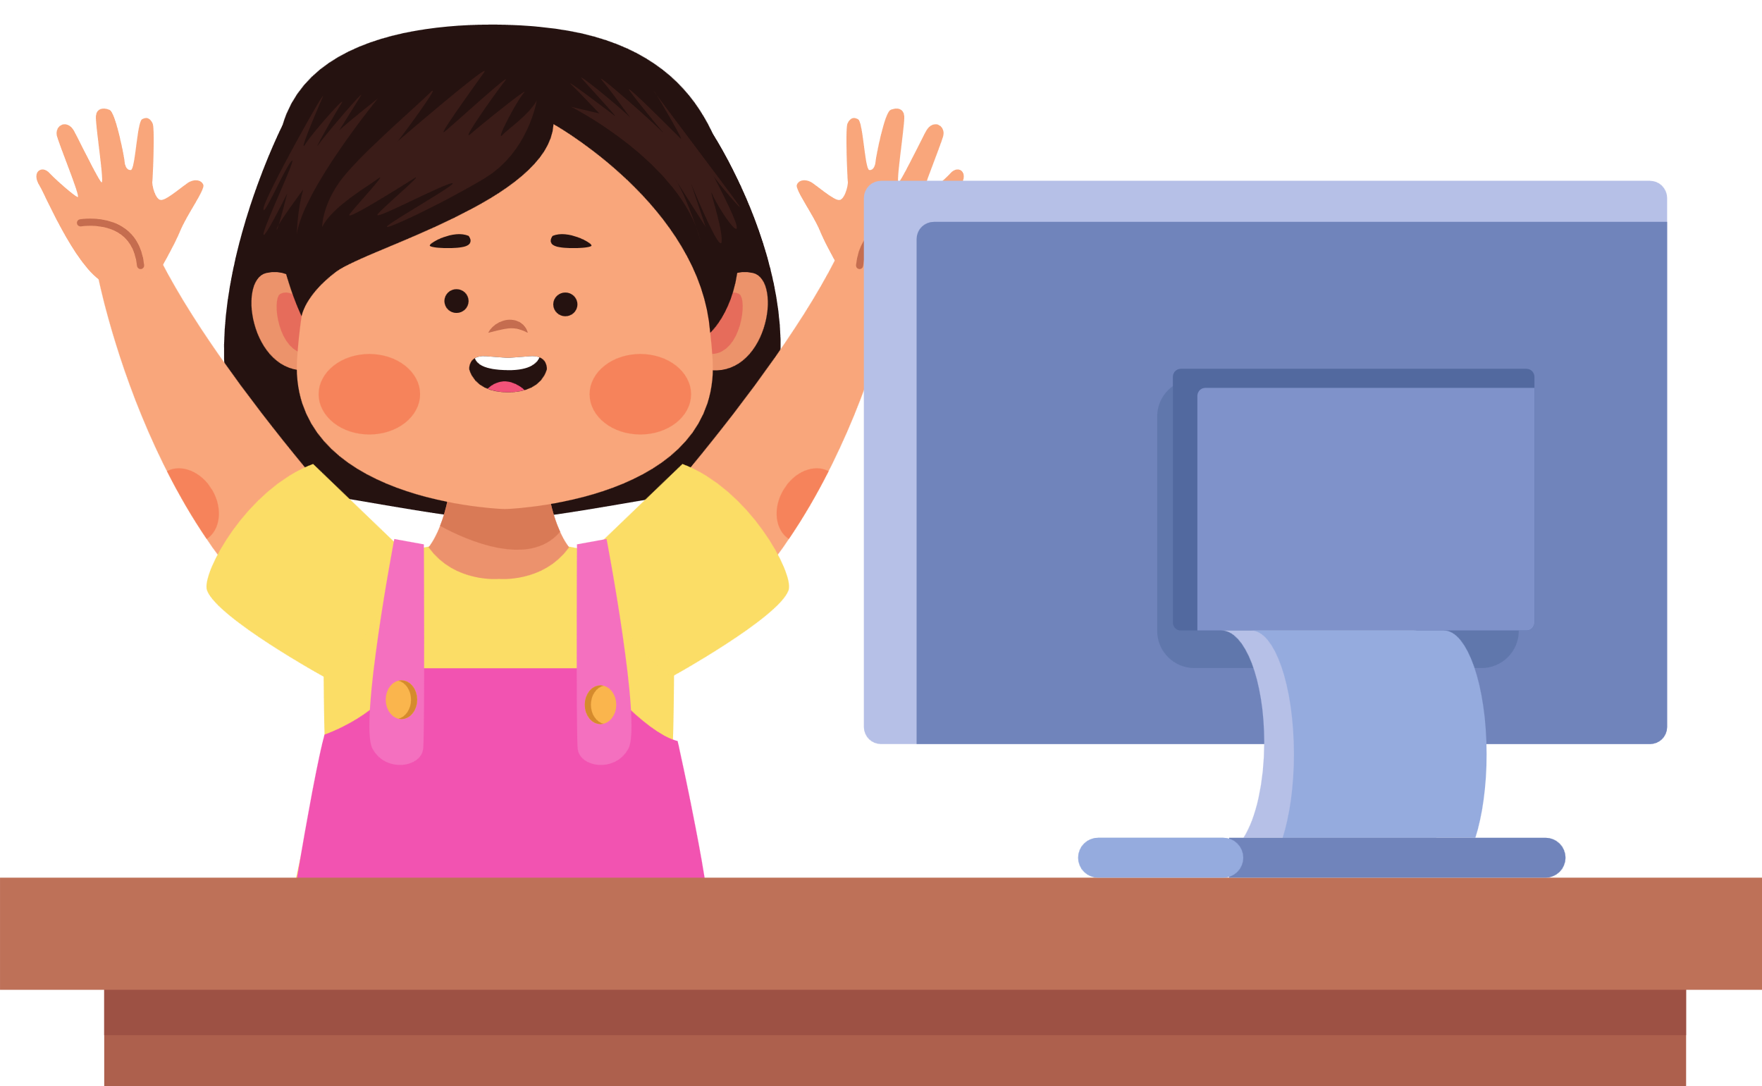
Em hãy quan sát trên máy tính của mình và cho biết: Phần mềm nào trên máy tính của em là phần mềm miễn phí, phần mềm nào không miễn phí?
Gợi ý: Phần mềm gõ tiếng Việt trên máy tính Unikey

Slide 9
PHẦN 2
SỬ DỤNG PHẦN MỀM CÓ
BẢN QUYỀN

Slide 10
HOẠT ĐỘNG 2
Không sử dụng trái phép phần mềm có bản quyền
THẢO LUẬN NHÓM
Em hãy kể những ví dụ cụ thể, làm rõ tại sao không nên sử dụng trái phép phần mềm có bản quyền.

Slide 11
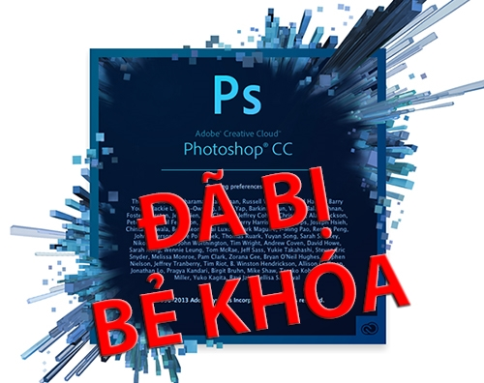
Không nên sử dụng các phần mềm bản quyền trái phép vì:
Khó sử dụng
Vi phạm pháp luật
Mất an toàn đối với máy tính

Slide 12

HOẠT ĐỘNG ĐỌC
Em hãy đọc thông tin trong sách giáo khoa trang 28, 29 và thực hiện yêu cầu:
Em hãy nêu lí do nên sử dụng phần mềm có bản quyền.

Slide 13
Chúng ta nên sử dụng phần mềm có bản quyền vì:
Bảo vệ an toàn máy tính.
Tránh được nguy cơ vi phạm pháp luật.
Nhận được sự hỗ trợ từ nhà sản xuất nếu gặp các lỗi kĩ thuật.
Bảo vệ quyền lợi của người làm ra sản phẩm có ích cho xã hội.
Chỉ được sử dụng phần mềm có bản quyền.

